Slide 1
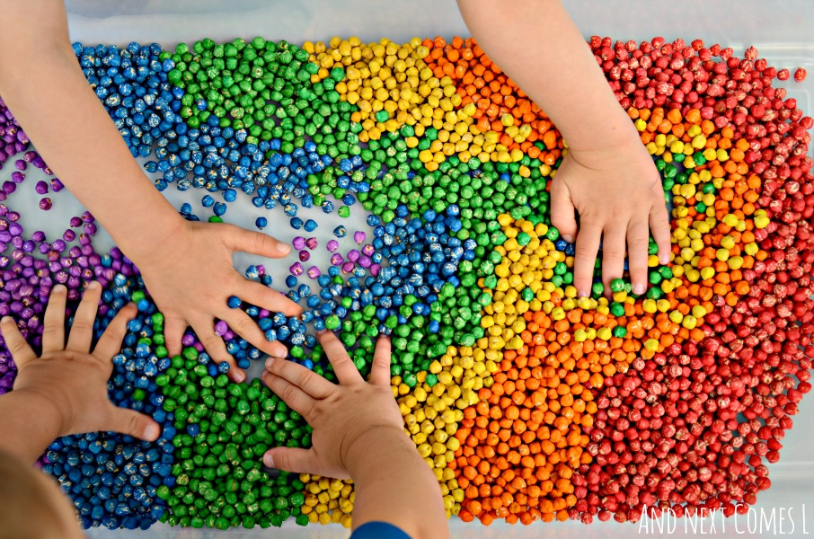
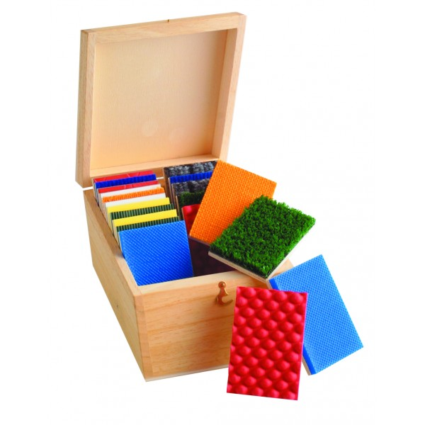
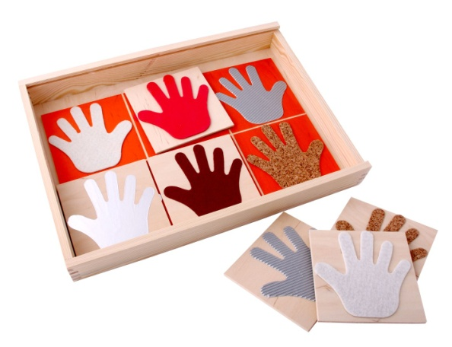
Использование игр и упражнений для развития тактильной чувствительности у детей с нарушением зрения

Slide 2
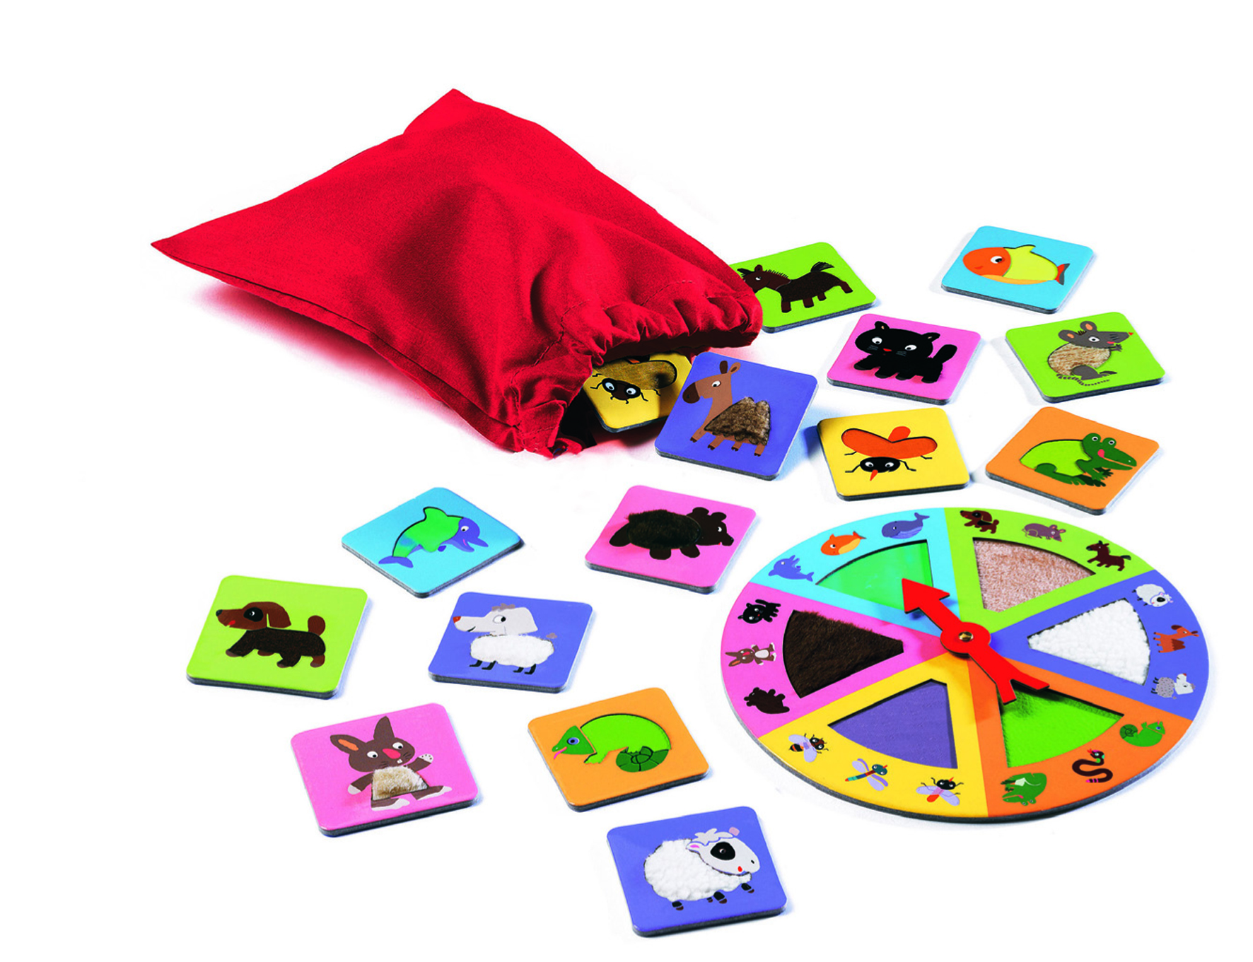
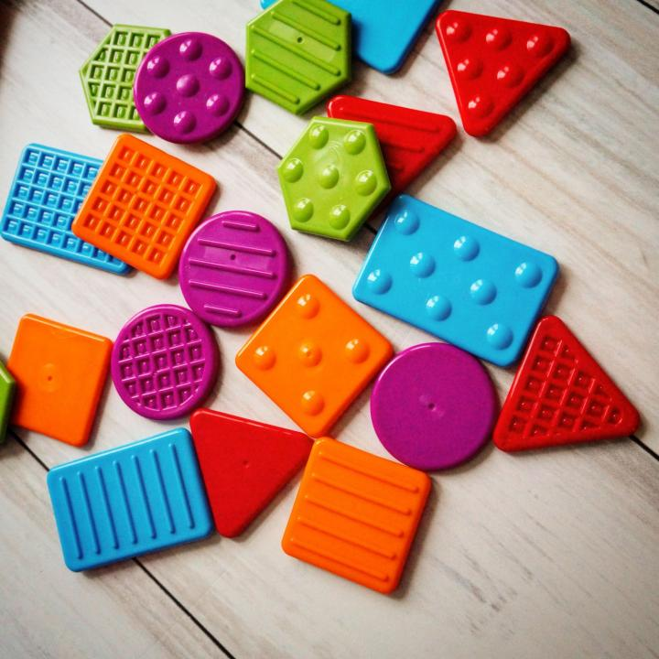
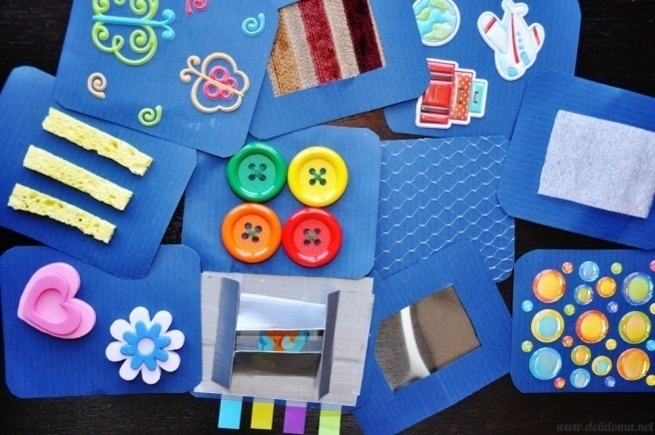
Особенности тактильного восприятия у детей с нарушением зрительных функций

Slide 3
Тактильно-двигательное восприятие - основа развития у детей с нарушением зрения таких психических процессов, как внимание, память, восприятие, мышление и речь. тактильное восприятие представляет собой отражение целого комплекса качеств объекта, воспринимаемых человеком посредством прикосновения, ощущения давления, температуры, боли. Тактильный (от лат. tactilis - осязательный)

Slide 4
Изучение осязательного восприятия слабовидящих детей, показывает значительное превосходство слабовидящих детей над нормально развивающимися сверстниками в продуктивности осязательного восприятия.
Для слабовидящих характерен более высокий уровень последовательности перцептивных действий, в отличие от хаотичности осязательных движений, часто наблюдающейся у нормально видящего.
Таким образом, тактильное восприятие является способом познания мира ребёнком с нарушением зрения. Огромное компенсаторное значение имеет развитие остаточного зрения, которое оказывает значительную помощь ребёнку при осязательном восприятии предметов.

Slide 5
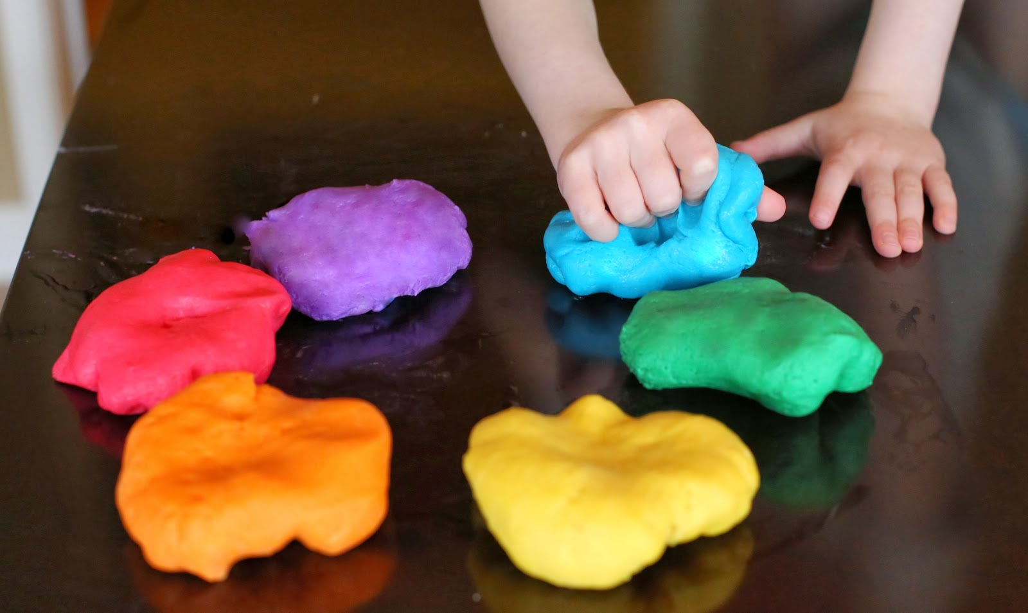
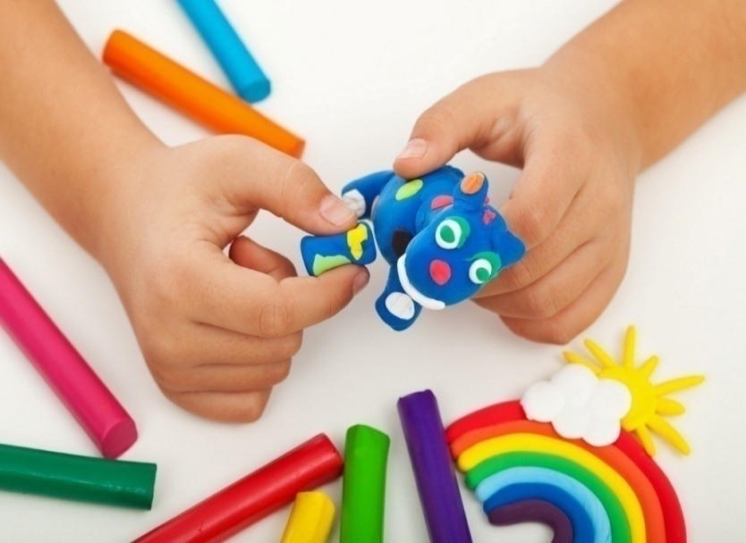
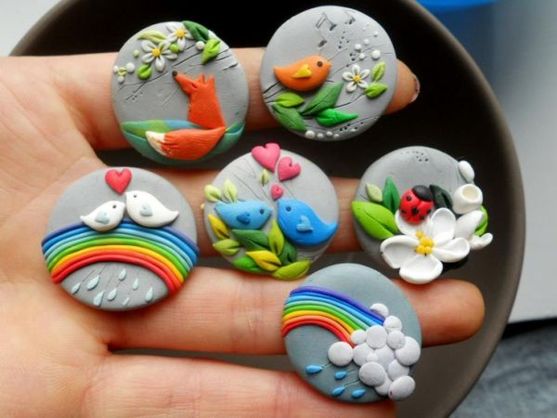
- лепка из пластилина, глины, теста;

Slide 6
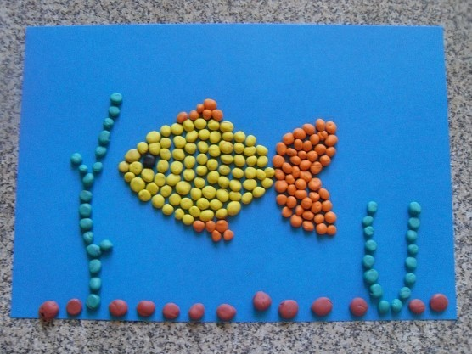
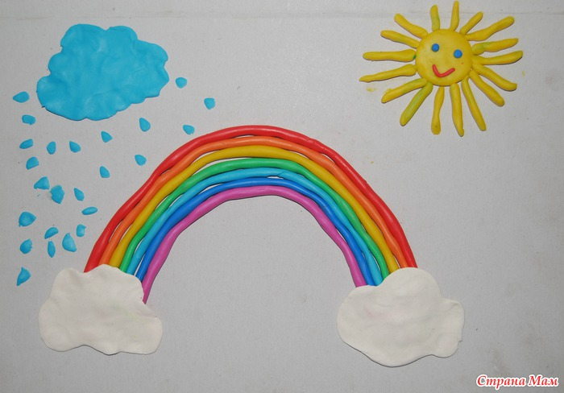
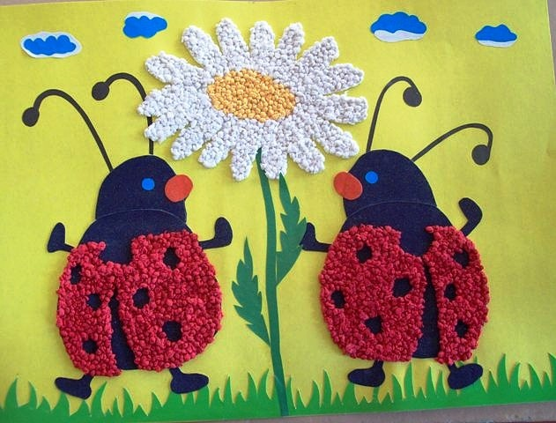
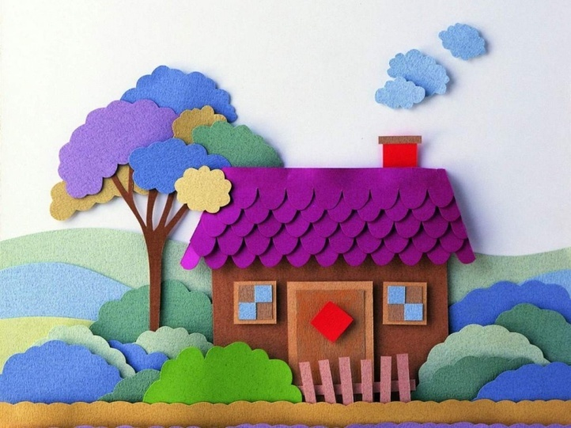
- аппликация из разного материала (бумага, ткань, пух, вата, нитки); - аппликационная лепка (заполнение рельефного рисунка пластилином);

Slide 7
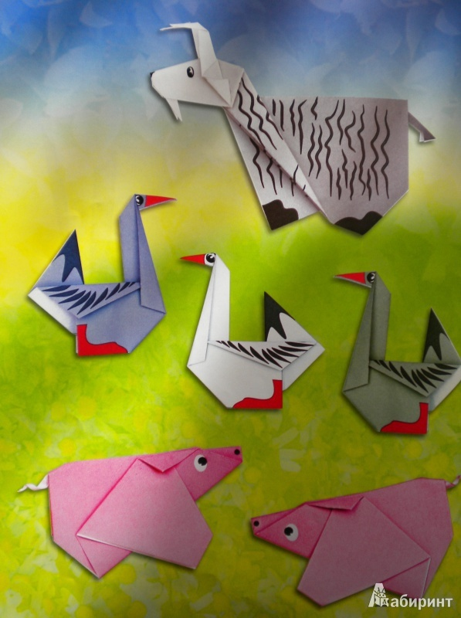
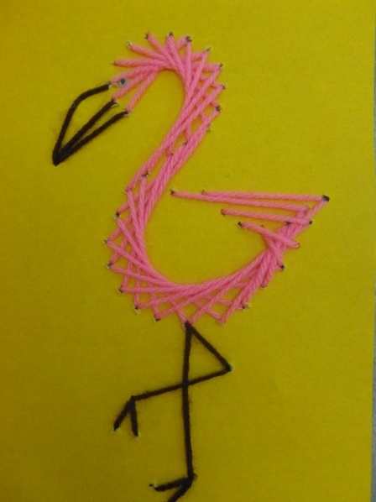
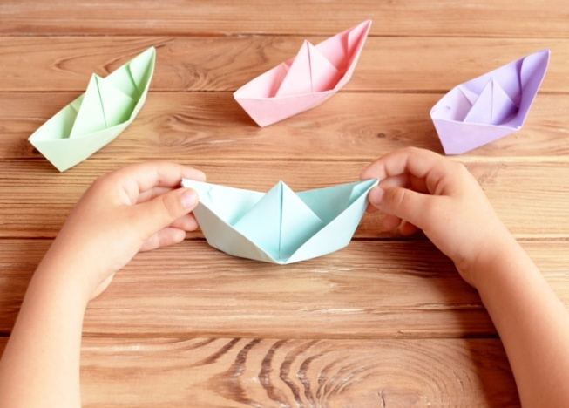
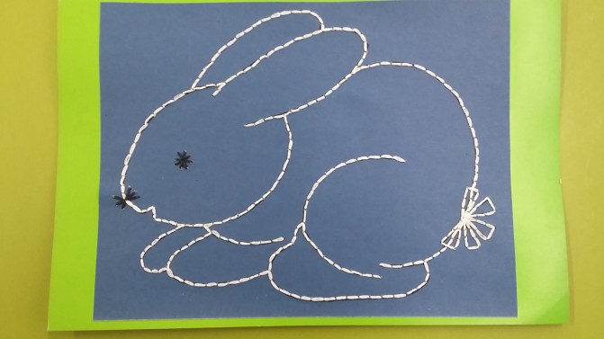
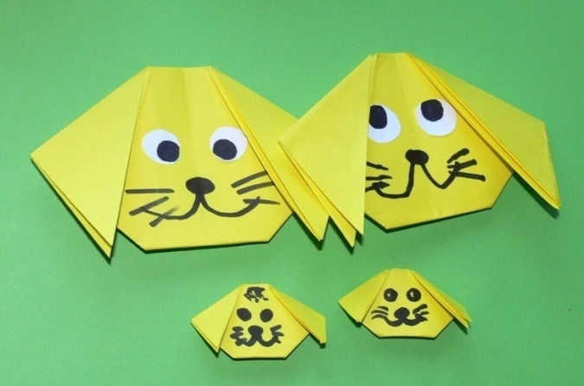
- оригами (конструирование из бумаги); - вышивка по картону (изонить);

Slide 8
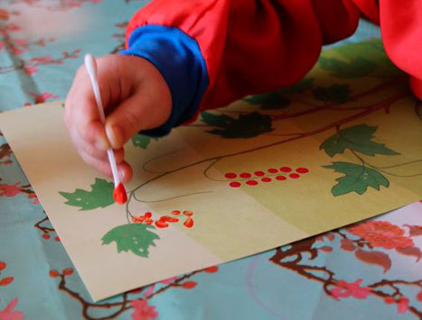
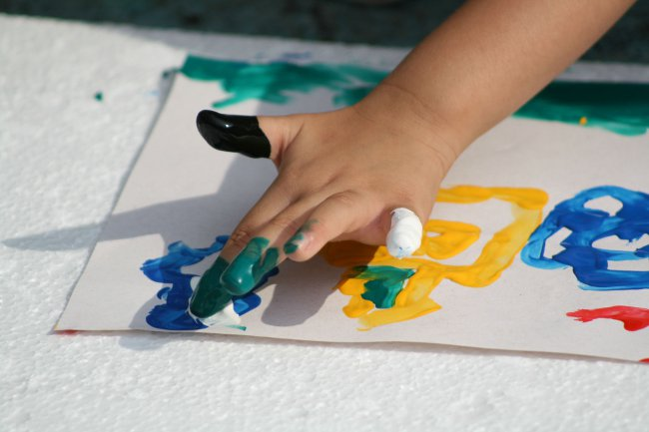
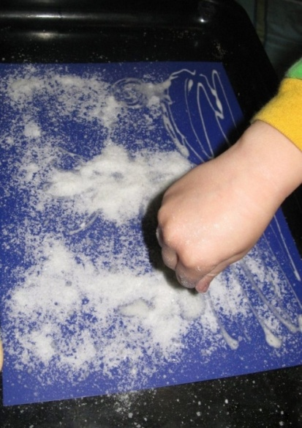
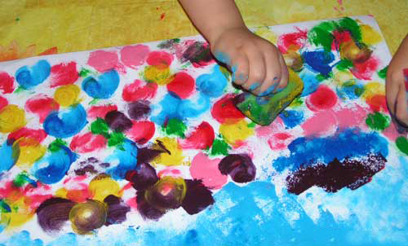
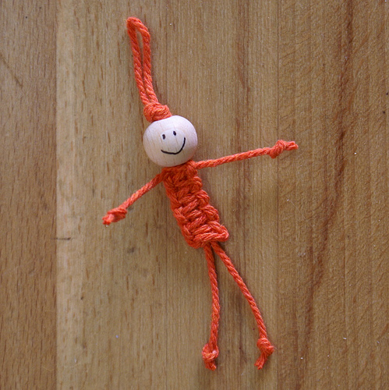
- макраме (плетение из ниток, веревок, шнурков); - рисование (пальцами, кусочком ваты, поролоном и др.);

Slide 9
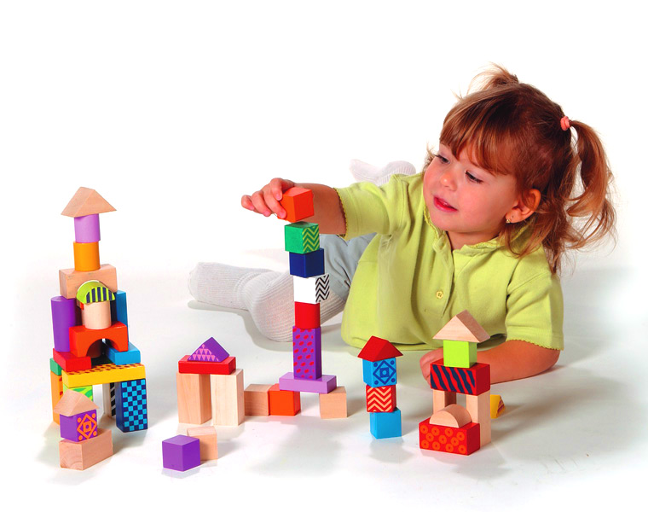
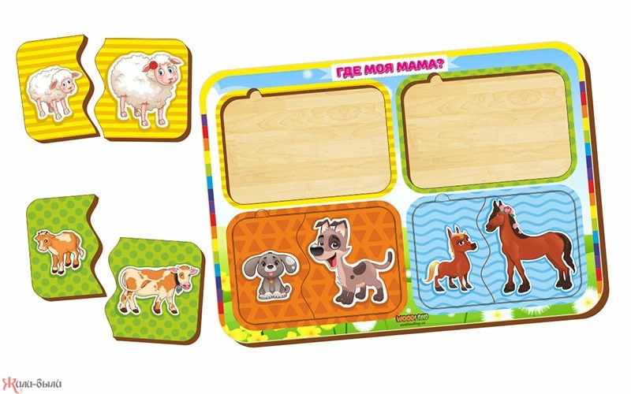
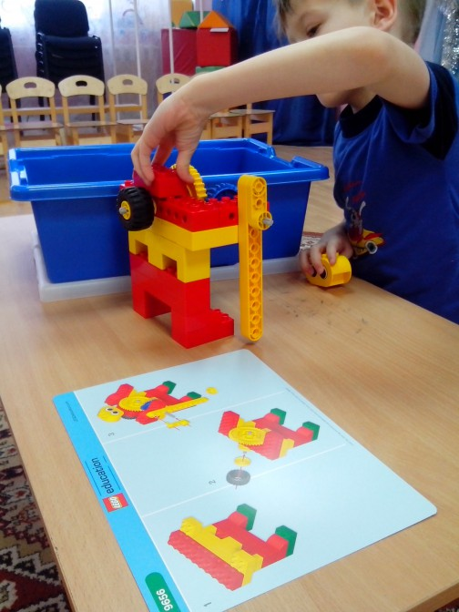
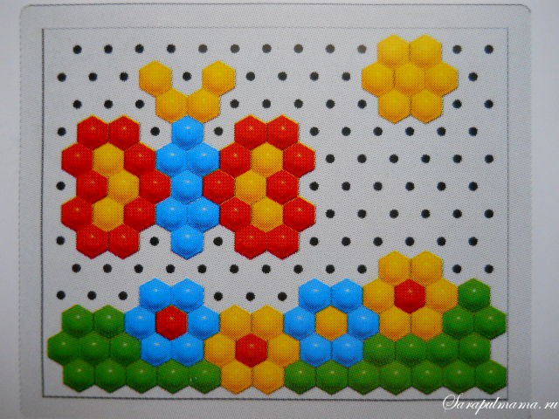
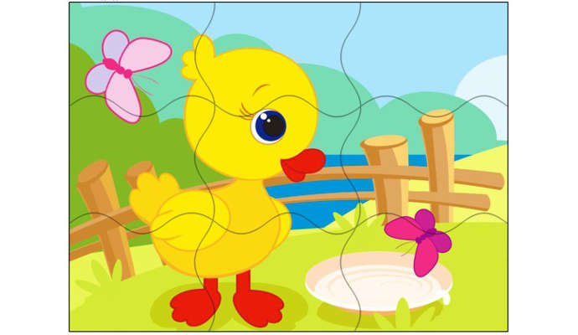
- игры с мозаикой и конструктором (металлическим, пластмассовым, кнопочным); - игры с пазлами;

Slide 10
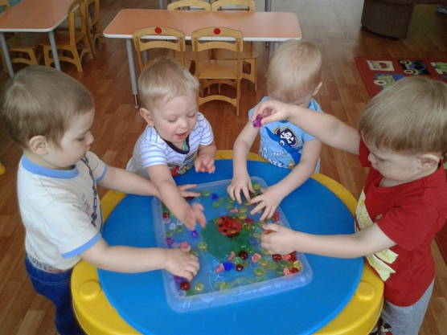
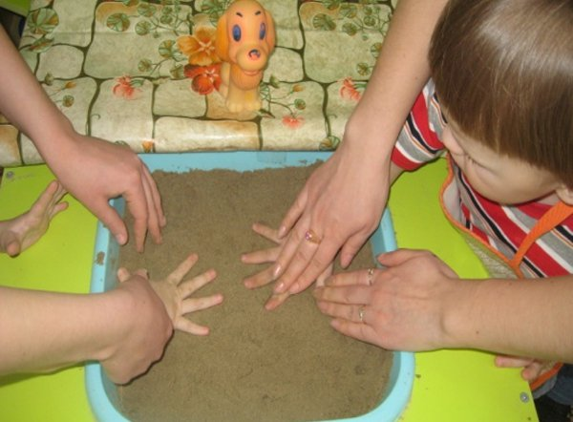
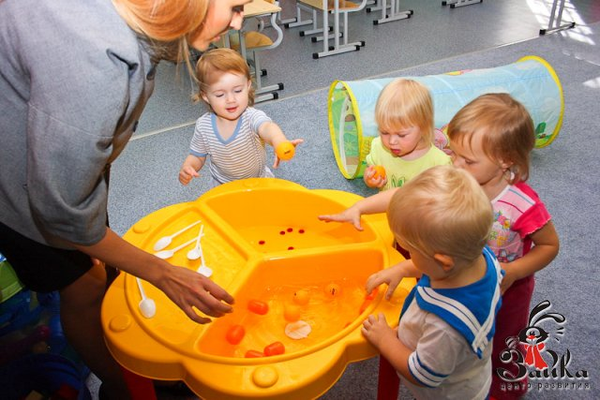
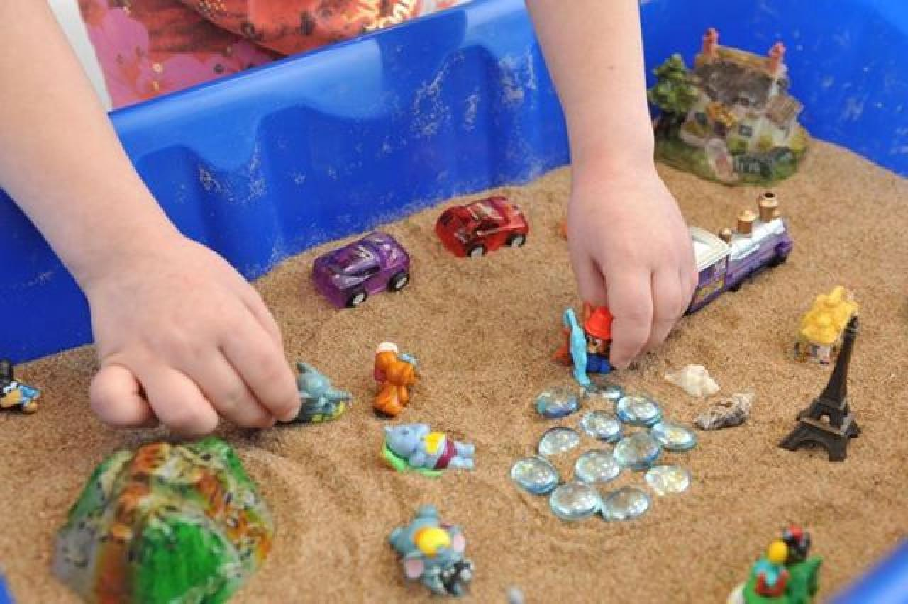
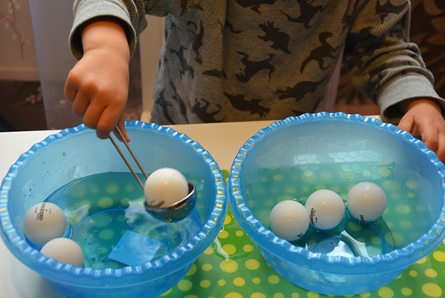
- игры с водой разной температуры; - игры с мелкими камушками, бобовыми, сухим песком (теплым и холодным)

Slide 11
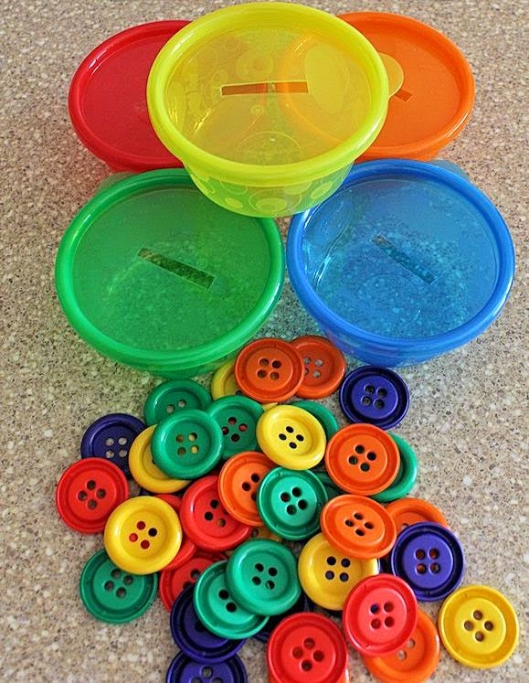
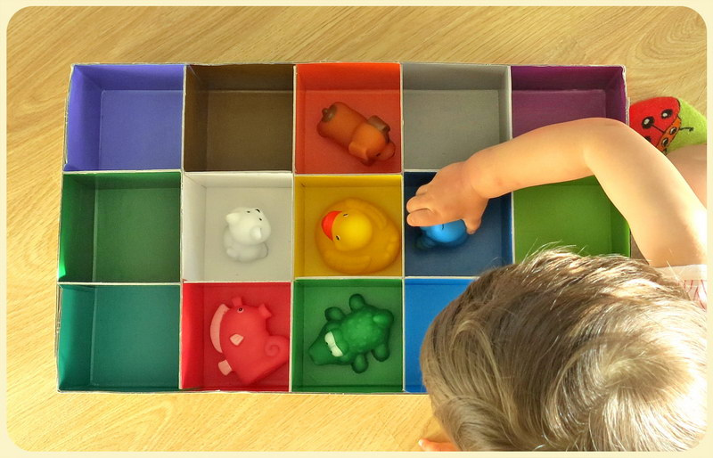
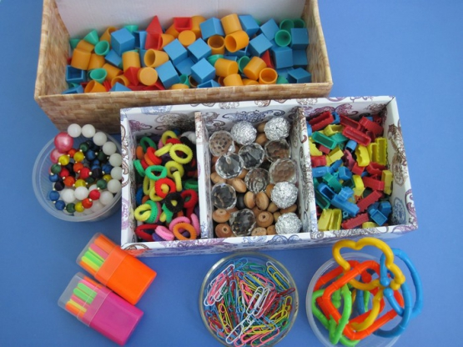
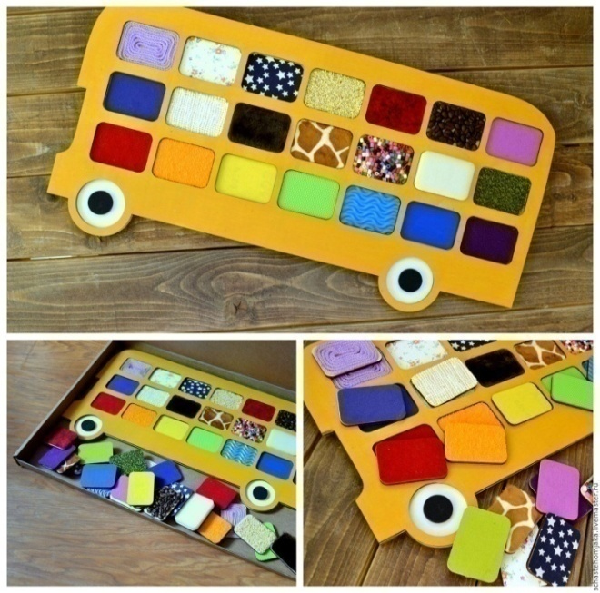
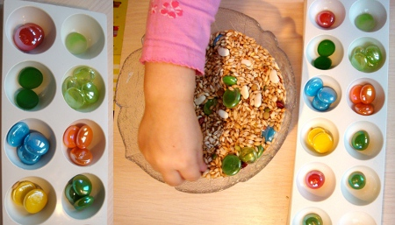
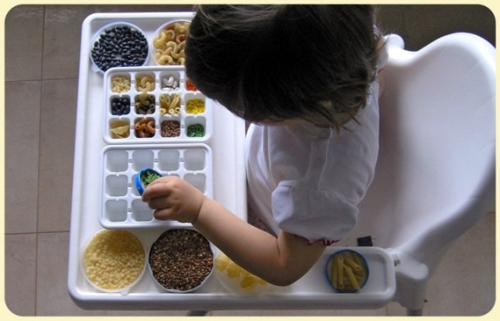
- сортировка мелких предметов (пуговицы, желуди, бусинки, фишки, ракушки) разных по величине, форме и материалу.

Slide 12
Выделяются два вида осязания: пассивное и активное
Пассивное осязание - осуществляется благодаря деятельности кожно-механического анализатора. Однако пока осязательные раздражения действуют на тело (или любую его часть), находящееся в покое, возникающий образ предмета отличается глобальностью, некоторой неопределенностью и неточностью. Становится ясно, что первостепенная роль в познании отводится активному осязанию.
Активное осязание – формирование осязательного образа в результате его преднамеренного ощупывания, в котором одну из ведущих ролей играют кинестетические (двигательные) ощущения.

Slide 13
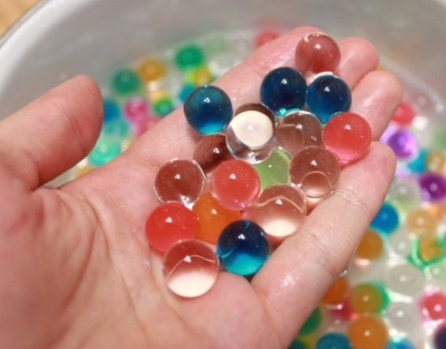
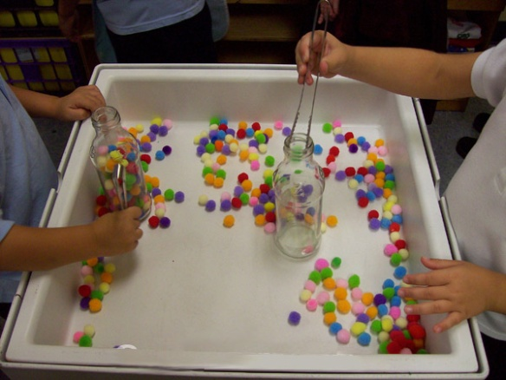
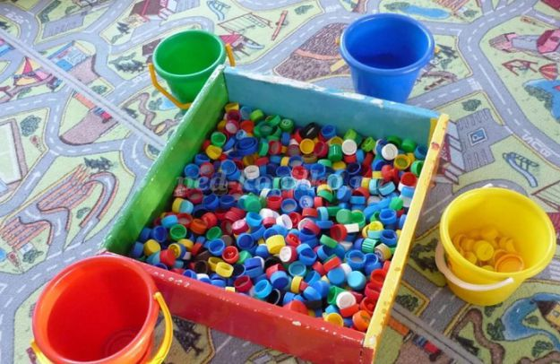
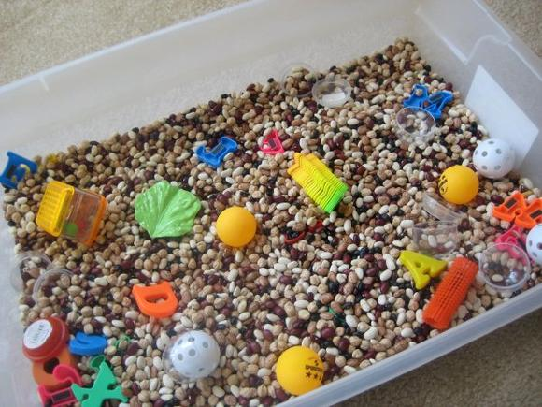
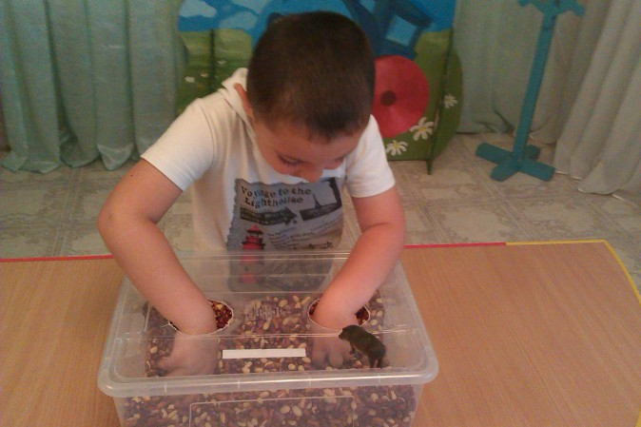
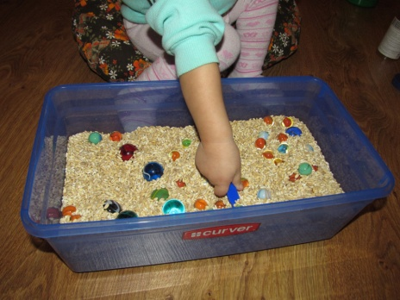
Различные дидактические тренажеры, игры, пособия:
Шариковые ванны для рук
Осязательные ванны

Slide 14
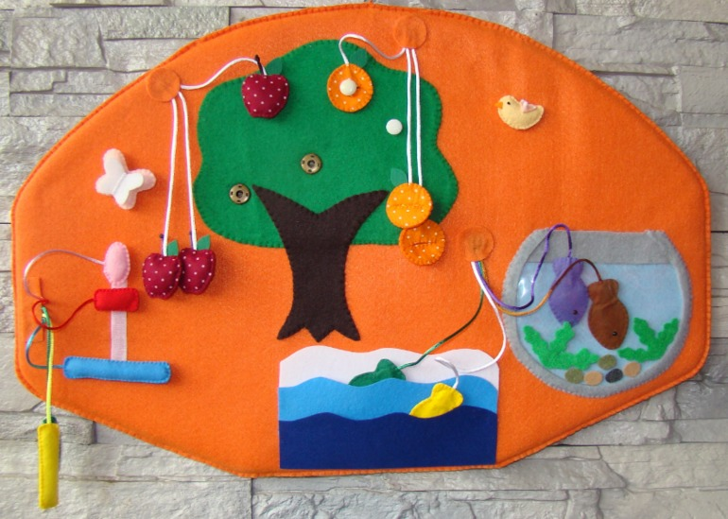
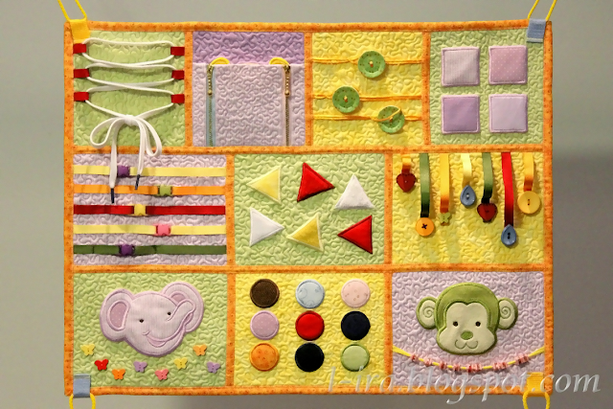
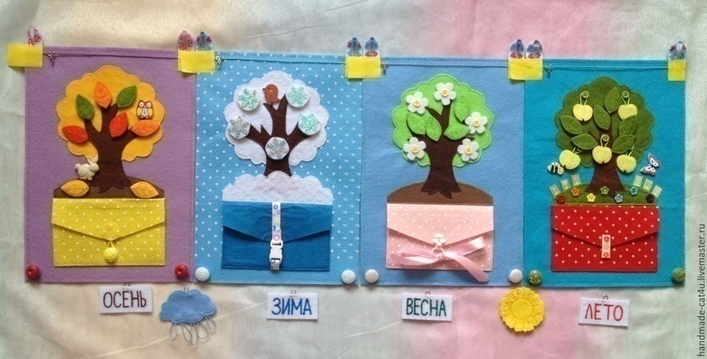
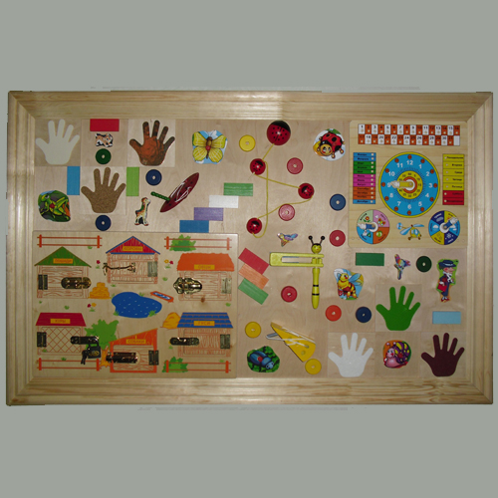
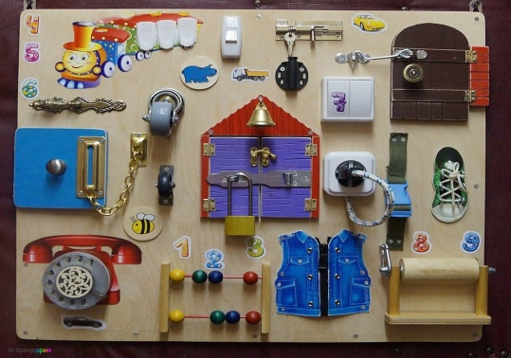
Тактильное панно (сенсорная панель для рук)

Slide 15
Волшебный куб и тактильные книги

Slide 16
этапы работы по развитию тактильной чувствительности: 1. ощупывание предметов с различной поверхностью с открытыми глазами, в дальнейшем - с закрытыми; 2. обучение специальным обследующим движениям (поглаживание, разминание, постукивание, сжимание и др.); 3. обозначение отдельными словами свойств и качеств используемых материалов и признаков предмета; 4. ощупывание предметов с контрастными поверхностями с открытыми глазами, в дальнейшем - с закрытыми;

Slide 17
5. нахождение на ощупь необходимого объемного предмета по описанию свойств и качеств материала, из которого он изготовлен, или по другому признаку (выбор сначала из 2-х предметов, а затем из 3-5-ти предметов); 6. нахождение контура предмета из нескольких (3-4) предложенных контуров предметов; 7. определение по контуру самого предмета с закрытыми (завязанными) глазами; 8. нахождение двух одинаковых контуров предмета из нескольких предложенных контуров предметов с закрытыми (завязанными) глазами.

Slide 18
Дидактические игры для развития тактильных ощущений: «Чудесный мешочек», «Узнай фигуру», «Определи на ощупь»

Slide 19
«Угадай, из чего сделан предмет», «Угадай предмет, цифру»

Slide 20
Примеры упражнений по развитию тактильной чувствительности (выполняются с закрытыми глазами): 1. называние пальцев рук в произвольном порядке (педагог дотрагивается до пальца, ребенок его показывает и называет); 2. ощупывание фактуры материала одной рукой, нахождение предмета из этого материала - той же или другой рукой; 3. ощупывание фигуры, предмета или буквы одной рукой, нахождение среди прочих - той же или другой рукой; 4. опознание фигур, цифр или букв, написанных на правой и левой руке.

Slide 21
ЗАКЛЮЧЕНИЕ Полноценно организованная предметная среда, игры и упражнения на развитие тактильных ощущений, дают хорошие результаты, способствуют гармоничному развитию воспитанников и положительно влияют на сопровождение детей с ограниченными возможностями здоровья в условиях инклюзивного образования.

Slide 22
СПАСИБО ЗА ВНИМАНИЕ

